Slide 1




Програма підтримки та відновлення сімей загиблих і безвісти зниклих захисників України
Fundation Folkowisko та БО БФ «Вгору Вгору Україна» запрошує на літній відпочинок та відновлення для дітей і матерів із громад Дніпропетровської області та Миколаївської області.
Цього літа Fundation Folkowisko створили в Польщі дві зміни реабілітаційного табору:
16–26 червня — 60 осіб (43 дитини та 17 матусь)
14–24 липня — 60 осіб (43 дитини та 17 матусь)
У програмі беруть участь діти загиблих захисників разом із матусями. Усі родини — із сіл Дніпропетровської області та Миколаївської області.
Протягом 10 днів учасники проходитимуть відновлення у безпечному середовищі — у лісовій резиденції Rezydencja Leśna (Польща, поблизу міста Цішанів).

Slide 2


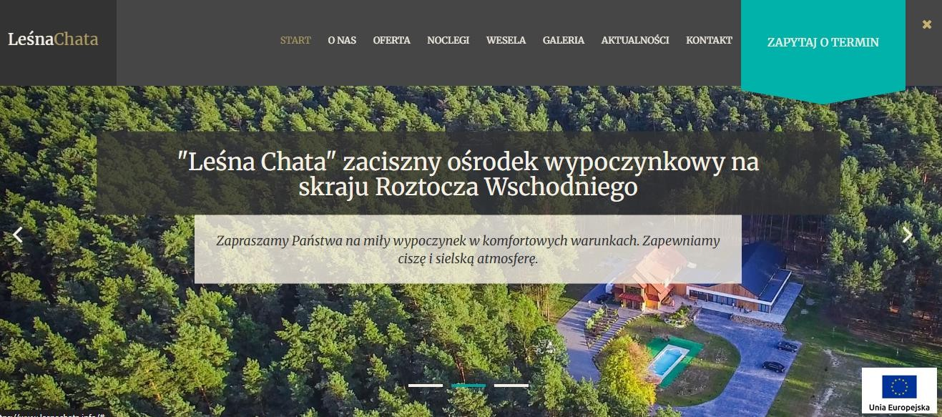
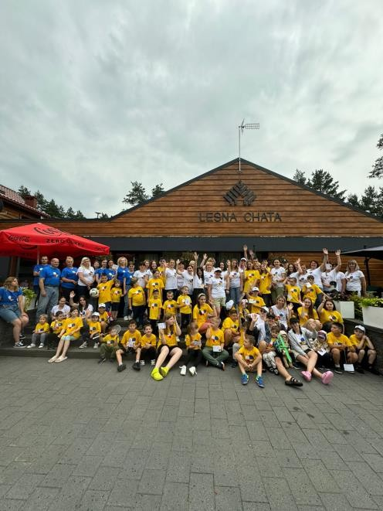
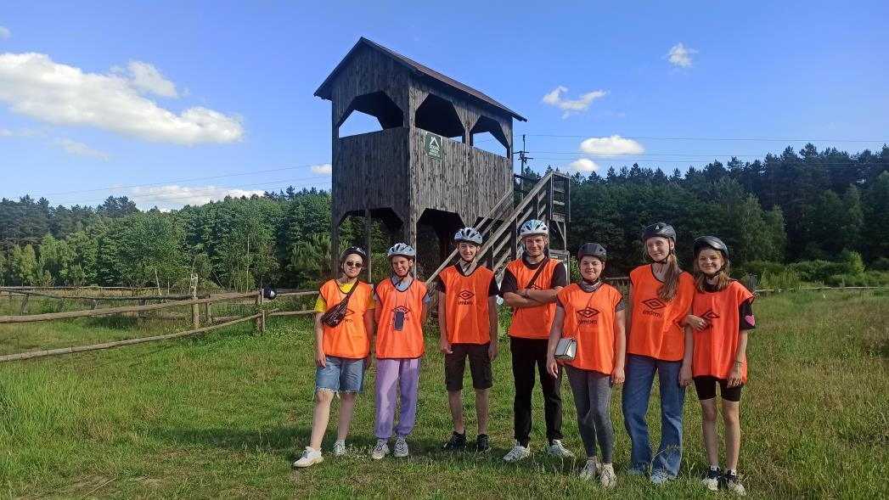
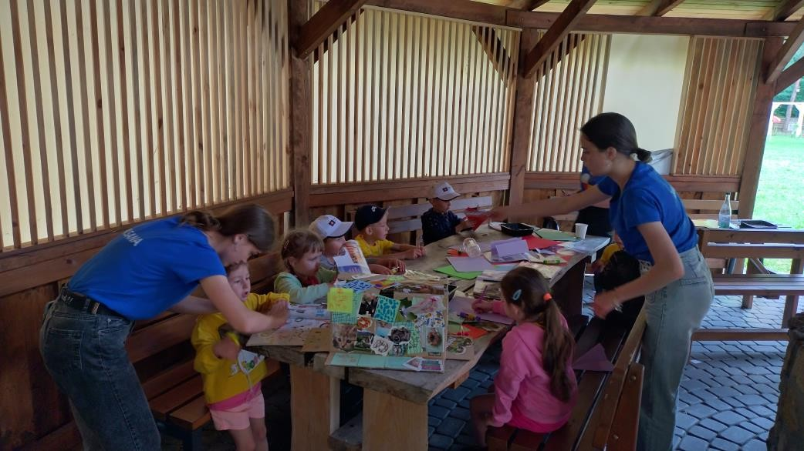
Локація і розміщення
Готельний комлекс «Лісна Хата» с.Ковалівка, Цішанів, Польща
Kowalówka 2a, Poland, Cieszanów
https://www.lesnachata.info/
Будиночки на 6-8 людей з усіма зручностями
Ліс, затишок але є все необхідне для комфортного проживання Сніданок (шведський стіл) , обід, вечеря

Slide 3

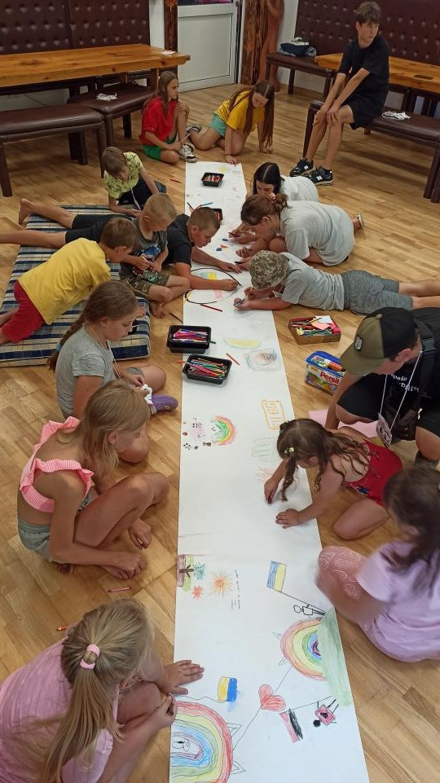
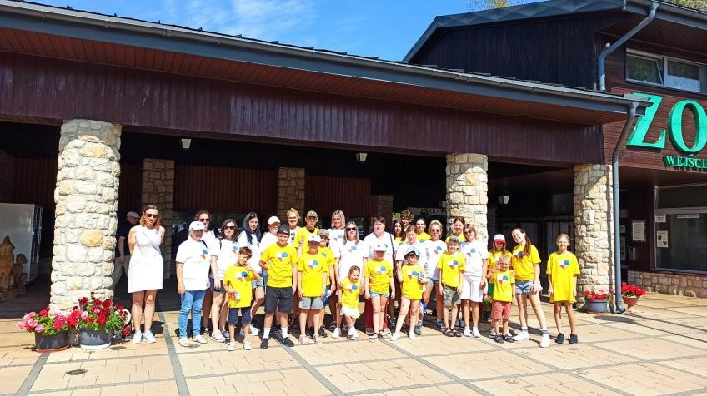
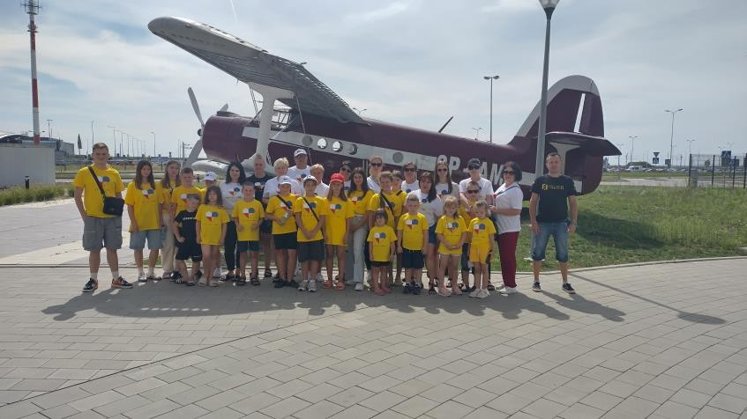
Який формат для дітей?
Небайдужі і креативні аніматори /вчителі з Польщі і України які будуть
працювати з дітьми з 9:00 до 18:00 години
Активні ігри і спокійні майстер класи з аніматорами на свіжому повітрі на закритій безпечній території
Навчання в ігровій формі
Українська, Польска, Англійска мови спілкування і забав Спілкування у доброзичливій і невимушеній атмосфері

Slide 4

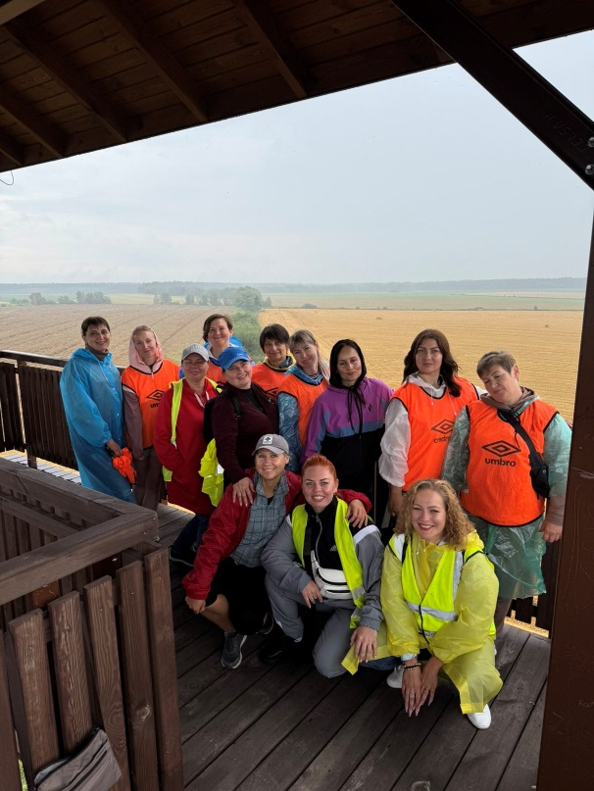
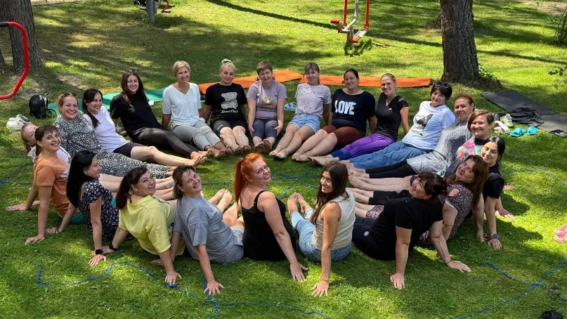
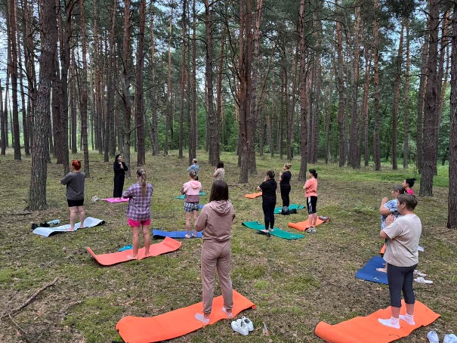
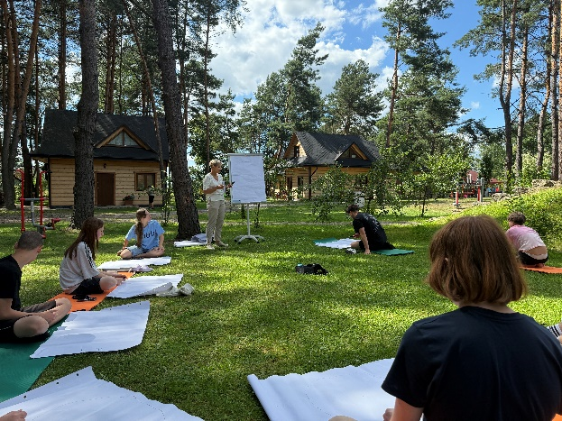
Що для дорослих?
Можливість відпочинку поряд з дітьми, але маючи час на себе
Психологи для роботи з дорослими в загальних групах (з 9:00 до 18:00)
Планування подальшого розвитку підтримки дітей в громадах
Комунікаційні тренінги та знайомсво з грантовими програмами для розвитку громад
За необхідності індивідуальні консультації для дорослих і дітей
Ліс, чисте повітря і велосипеди, жіноче коло підтримки, йога.

Slide 5

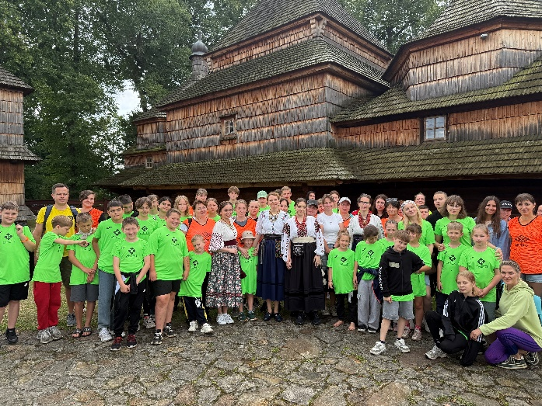
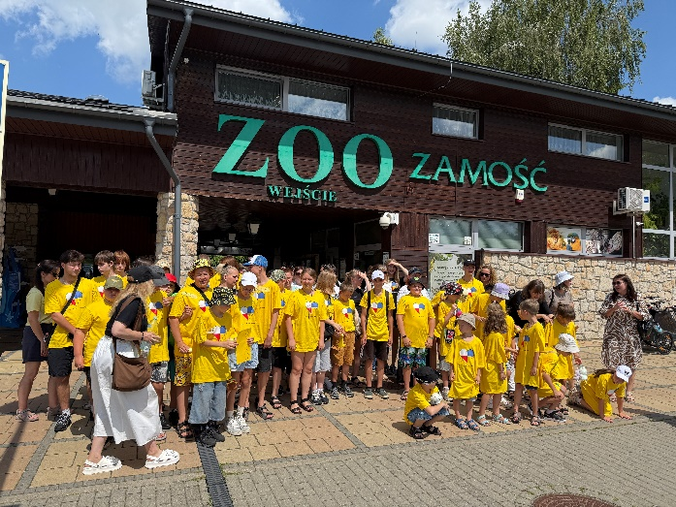
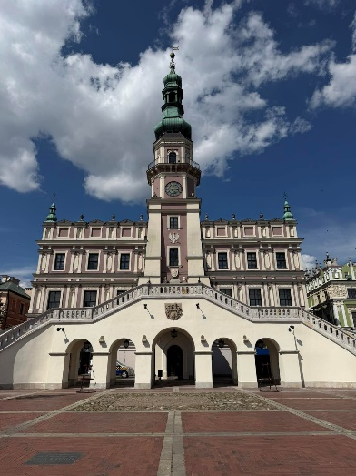
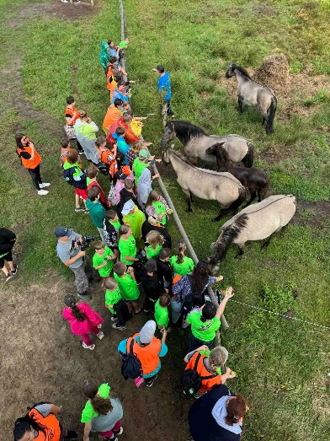
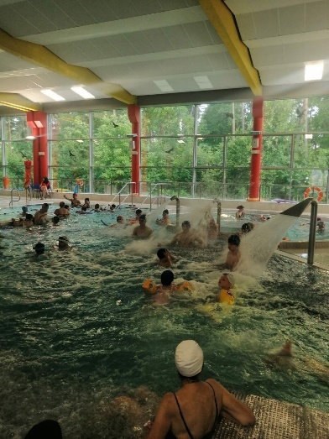
А чи буде щось іще?
2 виїзди за територію комплексу, серед яких можуть бути:
Подорож до одного з великих , або історичних міст у радіусі 100 км Відвідування зоопарку
Виїзд до критого комплексу з басейнами
Відвідування великого тогівельного центру
Піша подорож лісом до хутору з кониками, вівцями і старовинною українською церквою 1568 року
Відвідування сучасного музею техніки і науки…….

Slide 6
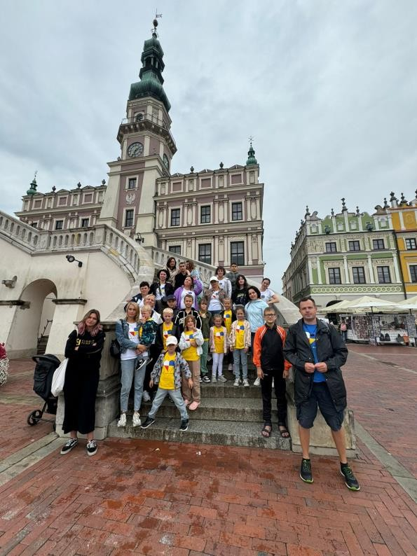
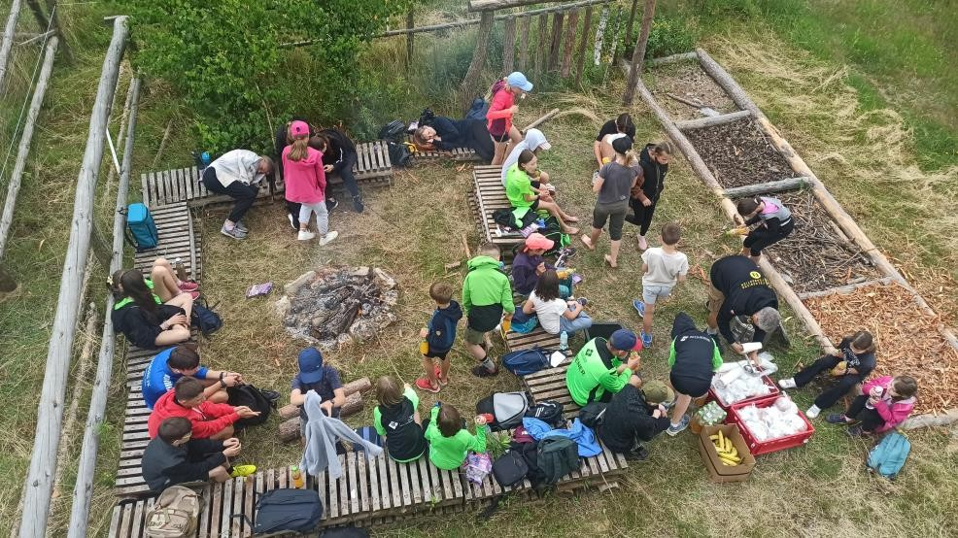
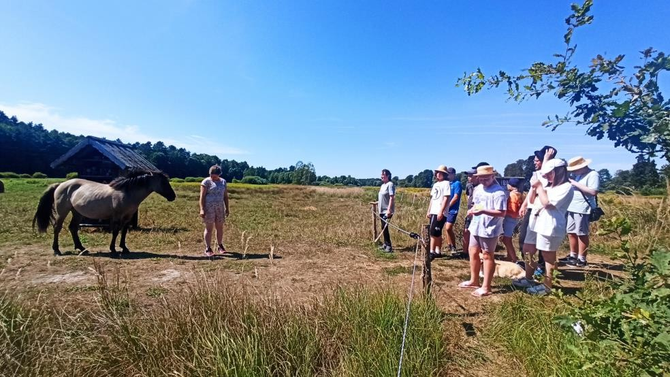
Огранізація поїздки
Груповий трансфер до залізничного вокзалу у м.Львів з громад :15.06 та 13.07
Груповий трансфер з залізничного вокзалу у м.Львів в громади: 26.06 та 24.07
Групові транфери до Польщі та із Польщі.
Міжнародні страхові полюси індивідуального медичного страхування для кожного.

Slide 7

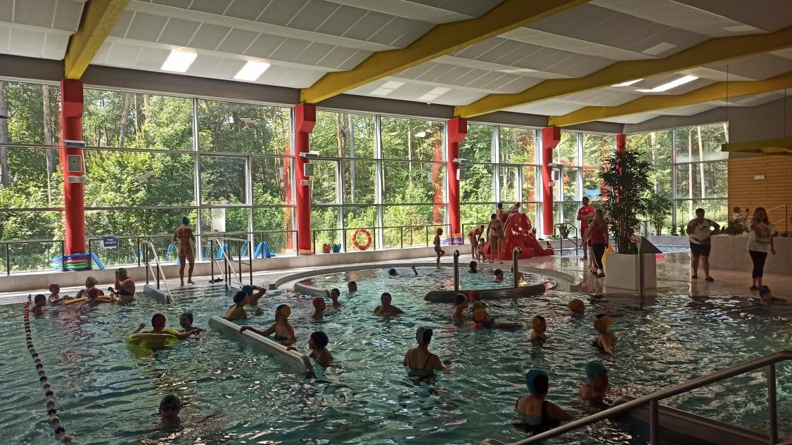
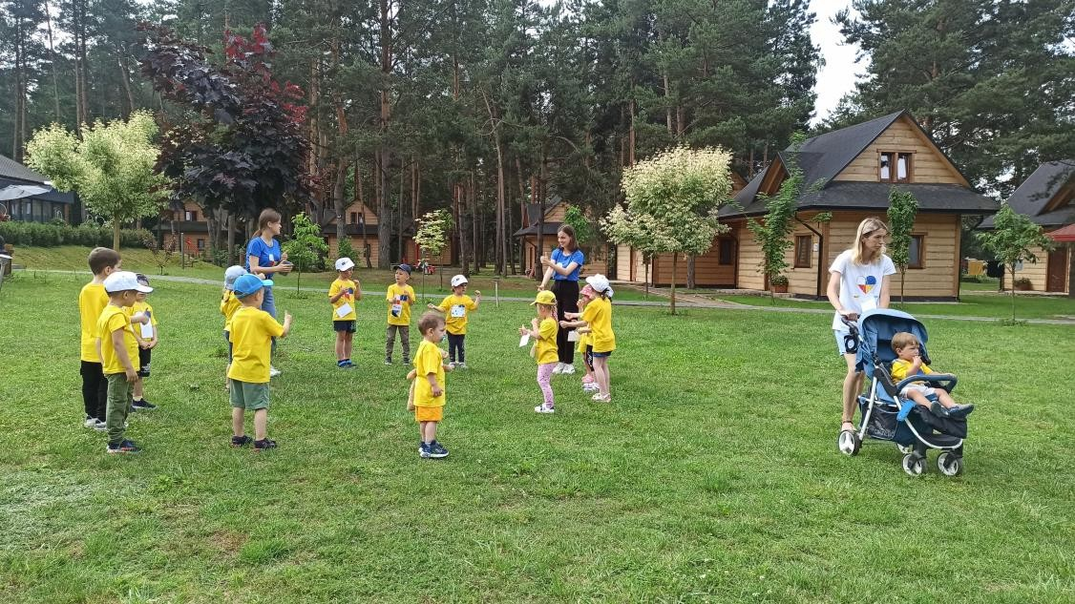
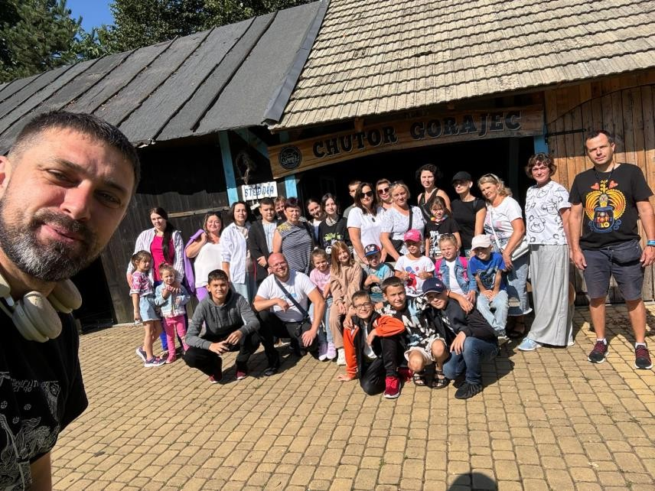
У 2026 році буде 5 літо як ми продовжуємо підтимувати родини полеглих захістників України та зниклих безвесті, де діти займатимуться спортом,
командними активностями, оздоровленням і реабілітацією.

Slide 8

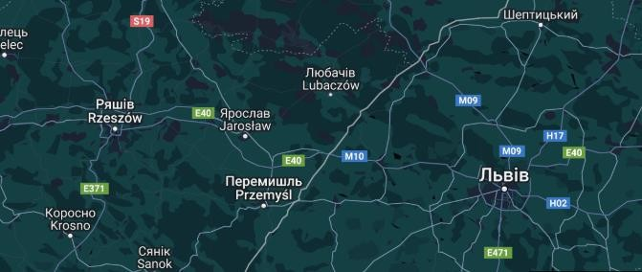

Rezydencja leśna
Лісова резиденція

Slide 9
Всі питання та подальщі комунікаціі з Тетяна Антохіна директор БО БФ Вгору Вгору Україна 📞 +380977864477 📩 upupukraine@gmail.com https://upupukraine.wixsite.com/upup https://www.facebook.com/UpUpUkraine/ https://www.instagram.com/upup.ukraine/

